Slide 1
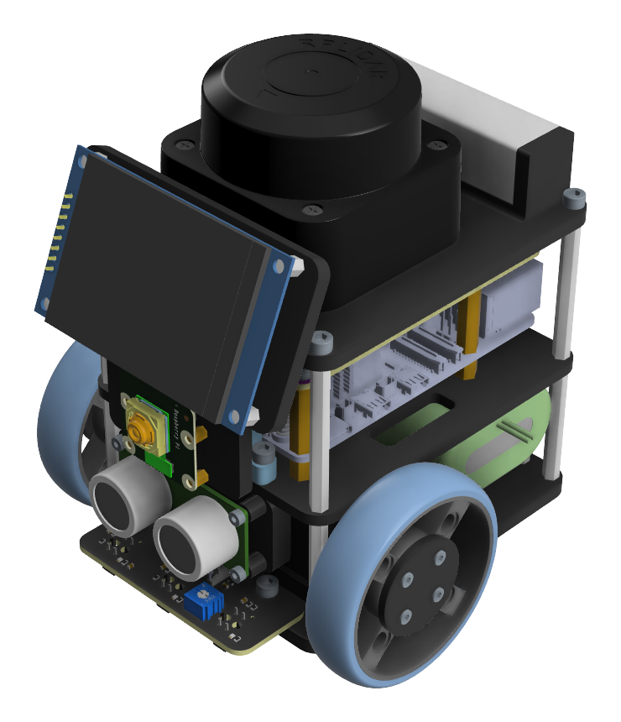
GIDDONGCAR · ROS 2 JAZZY · NAV2
ROS 2 다중 로봇
관제 시스템
Pinky Pro 2대를 PC 한 대에서
설계 · 아키텍처 · 파라미터 튜닝
개발자 발표 · 2026-10-08
Notes:
오늘은 Pinky Pro 로봇 두 대를 PC 한 대에서 관제하는 시스템을 어떻게 설계했고, 어떤 아키텍처를 골랐고, 어떤 수치를 왜 조정했는지 이야기합니다. 카메라·인식 쪽은 아직 개발 중이라 범위에서 뺐습니다.

Slide 2
Nav2 한 대는 예제로 된다. 두 대가 되면?
01 · 문제 정의
35 cm
1대
0
좁은 문에서 정면 대치
제조사 스택은 단일 로봇 기준
인터넷 없는 현장 AP
각 Nav2는 상대를 LiDAR 장애물로만 본다. 문에서 만나면 양쪽 controller가 모두 진전 없음으로 실패한다.
토픽·TF 이름이 고정이라 두 대를 그대로 띄우면 이름이 충돌한다. 관제 화면도 없다.
NTP 동기화가 안 되고 DDS 멀티캐스트도 막힌다. 시계와 노드 탐색을 직접 풀어야 한다.
Notes:
로봇 한 대 자율주행은 Nav2 표준 예제로 됩니다. 문제는 두 대부터입니다. 폭 35cm 문에서 정면으로 만나면 서로를 장애물로 보고 둘 다 실패합니다. 제조사 스택은 한 대 기준이라 이름이 충돌하고, 현장 공유기는 인터넷도 없고 멀티캐스트도 막습니다.

Slide 3
목표마다 하나의 설계 결정으로 답했다
01 · 목표
목표 | 구현 방식
두 로봇 동시 자율주행 | 로봇마다 독립 Nav2 스택을 PC에서 실행, ROS 도메인으로 격리
충돌 없는 교차 | 관제 계층 교통 정리: v1 칸 열쇠 → v2 경로 기반 양보
단일 관제 화면 | Python 단일 프로세스 + REST + 정적 웹 페이지
임의 위치에서 시작 | AMCL 전역 추정 + 제자리 회전 + 공분산 수렴 판정
시뮬 = 실물 | 같은 지도·같은 코드, 도메인만 다름 (시뮬 25/27 · 실물 15/17)
범위 밖: 카메라 · 객체 인식 · 차선 주행 (별도 개발 중)
Notes:
목표는 다섯 가지였고, 각각을 하나의 설계 결정으로 풀었습니다. 이후 슬라이드는 이 표의 오른쪽 열을 하나씩 풀어 설명합니다.

Slide 4
Nav2는 로봇이 아니라 PC에서 돈다
02 · 아키텍처
Browser · web/fleet.html
로봇은 bringup만
GET /api/state 500 ms 폴링 · POST /api/robots/<id>/<action>
모터 · LiDAR · odom · TF. 제조사 코드 수정 없음
▼ JSON
fleet_dashboard (Python 1 프로세스)
HTTP 서버 · Robot(Node)×2 · 교통 스레드 0.2 s · Localizer
PC가 계산을 전부
▼ navigate_to_pose · backup · plan · amcl_pose
두 Nav2의 계획 경로를 관제가 같은 프로세스에서 바로 비교
Nav2 · domain 15
Nav2 · domain 17
AMCL · NavFn · RPP
같은 params 파일
하나 죽으면 전체 종료
▲ /scan /odom /tf ▼ cmd_vel (AP · 유니캐스트 peer)
launch의 OnProcessExit → Shutdown, 종료 시 0 속도
robot1 · pinky_bringup
robot2 · pinky_bringup
Notes:
배포 구조입니다. 로봇에는 제조사 bringup만 돌고, Nav2 두 개와 관제 프로그램은 모두 PC에서 돕니다. 이렇게 하면 관제가 두 로봇의 계획 경로를 같은 프로세스에서 비교할 수 있어서 교통 정리가 쉬워집니다. multi_robot.launch.py는 Nav2 두 개와 대시보드를 띄우고, 하나라도 죽으면 전체를 내립니다.

Slide 5
네임스페이스 대신 로봇마다 ROS 도메인
02 · 멀티 로봇 격리
 | /robotN 네임스페이스 | 도메인 분리 (채택)
제조사 코드 | bringup·URDF·TF 모두 수정 | 수정 없음
Nav2 설정 | 로봇별 params · remap | 같은 파일을 두 번 실행
간섭 | 같은 DDS 그래프 | DDS 수준에서 완전 분리
대가 | - | 관제가 두 도메인에 동시 참여
대가는 rclpy Context를 로봇마다 따로 만들어 해결
# robot.py · 로봇마다 하나
ctx = Context()
rclpy.init(context=ctx,
domain_id=domain)
Node.__init__(name, context=ctx)
SingleThreadedExecutor(context=ctx)
# → 별도 스레드에서 spin
한 프로세스 = DDS 참가자 2개 (domain 15, 17)
Notes:
여러 로봇을 구분하는 일반적인 방법은 네임스페이스입니다. 그러면 제조사 bringup, URDF, TF 프레임까지 다 손대야 합니다. 저희는 로봇마다 도메인을 나눴습니다. 제조사 코드를 그대로 쓰고, Nav2도 같은 파라미터 파일을 두 번 띄우면 됩니다. 대가는 관제 프로세스가 두 도메인에 동시에 붙어야 한다는 건데, rclpy Context를 로봇마다 따로 만들어 해결했습니다.

Slide 6
멀티캐스트가 막힌 AP 위에서 Cyclone DDS 유니캐스트
02 · 실물 미들웨어
멀티캐스트 끄고 peer 명시
<!-- ~/.ros/cyclonedds_pc.xml -->
<NetworkInterface name="wlo1" multicast="false"/>
<AllowMulticast>false</AllowMulticast>
<ParticipantIndex>auto</ParticipantIndex>
<MaxAutoParticipantIndex>50</MaxAutoParticipantIndex>
<Peers>
<Peer Address="192.168.0.6"/> <!-- robot1 -->
<Peer Address="192.168.0.8"/> <!-- robot2 -->
<Peer Address="192.168.0.4"/> <!-- 관제 PC -->
</Peers>
# ~/.bashrc
export RMW_IMPLEMENTATION=rmw_cyclonedds_cpp
export CYCLONEDDS_URI=$HOME/.ros/cyclonedds_pc.xml
AP가 SPDP 멀티캐스트를 차단 → 로봇 2대와 PC를 유니캐스트 peer로 직접 지정
MaxAutoParticipantIndex 50
유니캐스트에선 PC·도메인당 참가자 수 상한이 기본 약 10개. Nav2 + 대시보드 + ros2 CLI가 겹치면 모자람
PC와 로봇이 같은 RMW
로봇 bringup도 Cyclone이어야 함. 섞으면 /odom·TF가 PC에 안 옴
시뮬은 반대로
sim.launch가 Fast DDS + LOCALHOST로 바꾸고 CYCLONEDDS_URI·peer를 지운다
Notes:
실물에서는 Cyclone DDS를 씁니다. 현장 공유기가 멀티캐스트를 막기 때문에 멀티캐스트를 끄고 로봇 두 대와 관제 PC를 peer로 직접 적었습니다. 유니캐스트 모드에서는 한 PC, 한 도메인에서 붙을 수 있는 참가자 수 상한이 기본 10개 정도라 Nav2와 대시보드, ros2 명령이 겹치면 모자랐고, 그래서 50으로 올렸습니다. 로봇 쪽도 같은 RMW여야 하고, 시뮬레이션은 반대로 Fast DDS에 로컬호스트로 가둡니다.

Slide 7
판단은 순수 Python, ROS 입출력은 한 곳에
02 · 관제 프로세스 내부
robot.py
fleet.py
113
로봇 1대의 ROS 인터페이스. 액션·구독·서비스 전부
명령 라우팅 · 상태 집계 · 교통 스레드 0.2 s · 재시도
traffic.py
localize.py
pytest, DDS 없이 수 초
TrafficGate · YieldRule · 기하. ROS import 없음
전역 위치 추정 상태 머신. ROS import 없음
교통 규칙은 입력이 좌표·경로 점뿐인 순수 함수. 정면 교차·후진 한계를 좌표만으로 재현한다.
dashboard_http.py
web/fleet.html
REST 라우팅 (JSON, 4 KB 제한)
Canvas 지도 · 경로, 500 ms 폴링
Notes:
관제 프로그램 내부입니다. 핵심 원칙은 판단 로직, 즉 교통 정리와 위치 찾기는 ROS를 전혀 모르는 순수 Python으로 두고, ROS 입출력은 robot.py 한 곳에만 두는 것입니다. 주황색 두 모듈이 그 순수 로직입니다. 그래서 단위 테스트 113개가 DDS 없이 몇 초 만에 돕니다.

Slide 8
아무 데나 놓고 켜면, 돌면서 스스로 찾는다
03 · 위치 찾기
waiting
spinning
found
unsure
또는
AMCL active + /map, 2 s
0.5 rad/s, 2π · 25 s
지도에 표시
⟳ 재시도 · ↗ 수동
수렴 판정 상수 | 값 | 이유
XY_STD · YAW_STD | 0.20 m · 0.25 rad | amcl_pose 공분산의 표준편차 기준
STEADY | 연속 3회 | 우연한 일시 수렴은 믿지 않는다
QUIET_UPDATES | 10회 | 정지 상태 nomotion update 상한 (auto_spin 끔)
SPIN_TIMEOUT | 25 s | odom이 끊겨 회전량을 못 재도 강제 정지
고정 출발점(home pose) 방식은 구현했다가 되돌림. 로봇을 특정 자리에 묶지 않기 위해
Notes:
관제를 켜면 AMCL 전역 추정으로 지도 전체에 파티클을 뿌리고, 로봇이 제자리에서 한 바퀴 돕니다. amcl_pose 공분산의 표준편차가 위치 20cm, 방향 0.25rad 아래로 연속 세 번 들어오면 확정합니다. 한 번 우연히 모인 건 믿지 않습니다. 못 찾으면 사람이 다시 돌리거나 직접 찍습니다. 처음엔 고정 출발점 방식을 만들었는데, 로봇을 특정 자리에 묶는 게 싫어서 되돌렸습니다.

Slide 9
예약에서 양보로: 안전하지만 답답한 v1을 버렸다
03 · 교통 정리
v1 · TrafficGate
v2 · YieldRule (현재)
칸 열쇠 (출발 전 예약)
달리면서 양보
지도를 칸 4개 + 좁은 통로 2개로 분할
칸 그래프 BFS로 지나갈 칸 계산
열쇠를 all-or-nothing으로 획득, 아니면 FIFO 대기
hold-and-wait 없음 → 교착 불가
0.2 s마다 두 로봇의 Nav2 계획 경로 비교
고정 우선순위: robot1 먼저, robot2 양보
겹치면 stop, 상대 경로 위면 back
robot1이 지나가면 기억한 목적지로 자동 재출발
한계: 경로가 조금만 겹쳐도 robot2가 출발조차 안 함
둘이 같이 움직이다 부딪힐 때만 비킨다
Notes:
교통 정리는 두 번 만들었습니다. v1은 칸 열쇠입니다. 지나갈 칸의 열쇠를 전부 한꺼번에 받아야 출발하니까 교착이 원천적으로 없습니다. 그런데 너무 보수적이라 경로가 조금만 겹쳐도 robot2가 아예 출발을 안 했습니다. 그래서 v2는 둘 다 움직이게 두고, 계획 경로가 실제로 가까워질 때만 robot2를 세우거나 뒤로 물립니다.

Slide 10
앞쪽 경로만 잘라서, 꺾은선 거리로 판단
03 · YieldRule.decide()
if not leader.active: return "go"
# 하던 동작에만 여유 R (떨림 방지)
back_gap = D + R·(prev == "back")
stop_gap = D + R·(prev != "go")
lead = path_ahead(leader, 0.8)
if dist(me.pose, lead) < back_gap:
return "back" # 내가 상대 경로 위
ahead = path_ahead(me, 0.5)
if dist(ahead, lead) < stop_gap:
return "stop" # 앞 경로가 겹침
return "go"
stop
목적지 기억 → Nav2 목표 취소 → 대기
back
Nav2 BackUp 0.15 m @ 0.08 m/s, 충돌 검사 포함. 3회 연속이면 stop
go (복귀)
기억한 목적지 재전송. 사람이 개입하면 기억 폐기
D = 0.25 m · R = 0.10 m · dist = 선분-선분 최소 거리(교차 판정 포함) · 서 있는 로봇은 Nav2가 장애물로 회피
Notes:
판단 로직 전체입니다. 두 로봇의 계획 경로를 앞쪽 일정 길이만 잘라서 꺾은선 사이 최소 거리를 봅니다. robot2 자신이 robot1 경로 위에 서 있으면 back, 앞 경로가 겹치면 stop, 아니면 go. 하던 동작에만 10cm 여유를 붙여서 멈춤과 출발이 떨리지 않게 했습니다. robot1이 서 있으면 판단하지 않습니다. 서 있는 로봇은 Nav2가 그냥 장애물로 피합니다.

Slide 11
막혀서 실패하면 다시, 갈 수 없으면 멈춘다
03 · 재시도와 안전
NavigateToPose error_code 기준
운영 안전 장치
코드 | 의미 | 재시도
104 | 제어 실패 지속 (collision ahead) | 예, 3회
105 | 진전 없음 | 예, 3회
106 | 안전한 속도 없음 | 예, 3회
0 | 복구 소진, 코드 없음 | 예, 3회
206 · 208 | 목적지가 장애물 위 · 경로 없음 | 아니오
종료 시 양 도메인에 0 속도
bringup에 cmd_vel 타임아웃이 없어 마지막 속도로 계속 주행
Ctrl+Z 차단 (trap '' TSTP)
정지된 스택이 DDS 참가자로 남는 사고 방지
시뮬-실물 격리 가드
시뮬이 15/17이나 실물 DDS 설정을 쓰면 launch가 거부
양보 중인 robot2는 제외. 교통 정리가 의도적으로 취소한 것이므로
시작 전 점검
AP 연결 · ping · peer · 다른 PC의 AMCL 존재 여부
Notes:
Nav2 결과 코드로 재시도를 가릅니다. 104, 105, 106, 그리고 복구를 다 쓰고 코드 없이 끝난 0은 막혀서 실패한 경우라 같은 목적지로 세 번까지 다시 보냅니다. 206이나 208처럼 애초에 갈 수 없는 목적지는 다시 보내지 않습니다. 오른쪽은 운영 안전 장치입니다. 특히 제조사 bringup에 속도 타임아웃이 없어서, 종료할 때 0 속도를 보내는 걸 스크립트가 보장합니다.

Slide 12
제조사 원본 대비 바꾼 값은 딱 5개
04 · Nav2 튜닝
파라미터 | 원본 | 팀 | 근거
controller · failure_tolerance | 0.3 s | 1.5 s | 일시적 collision ahead 오판으로 104 실패
RPP · max_allowed_time_to_collision_up_to_carrot | 1.0 s | 0.5 s | LiDAR 노이즈로 흔들린 먼 벽 점에 걸림
RPP · min_lookahead_dist | 0.3 m | 0.15 m | 문을 나오며 코너를 질러 문틀 접촉
RPP · use_regulated_linear_velocity_scaling | false | true | 곡률 큰 구간 감속으로 코너 컷 감소
goal_checker · xy_goal_tolerance | 0.03 m | 0.08 m | 구석 도착 직전 회전 시 후방이 벽에 간섭
원본은 그대로, 복사본만 수정 · 바꾼 줄마다 # 팀: 주석
고정: RPP 20 Hz · 0.2 m/s · NavFn(Dijkstra) · costmap 0.01 m · inflation 0.4 m
Notes:
Nav2 설정은 제조사 원본을 고치지 않고 복사본을 만들어 썼습니다. 원본과 diff를 떠 보면 바뀐 값은 정확히 다섯 개입니다. 위의 세 개는 좁은 문, 네 번째는 코너, 다섯 번째는 구석 문제에서 나왔습니다. 각 줄에 팀 주석으로 근거를 남겨 뒀습니다.

Slide 13
작은 로봇·좁은 방에 맞춘 기본 조정
04 · pinky_navigation 파라미터
파라미터 | 이전 값 → 적용 | 의도
AMCL · update_min_d / update_min_a | 0.15 m / 0.1 → 0.01 m / 0.01 | 1 cm만 움직여도 위치 갱신
RPP · lookahead_dist | 0.6 m → 0.05 m | 실제는 속도 비례 0.15 ~ 0.9 m로 제한
costmap · resolution (local / global) | 0.05 m → 0.01 m | 12×10 cm 로봇과 35 cm 문을 표현
local · inflation_radius | 0.15 m → 0.4 m | 벽 주변 비용 범위 확대
global · inflation_radius | 0.15 m → 1.0 m | 경로가 방 가운데로 지나가게
cost_scaling_factor (local / global) | 3.0 → 10.0 | 비용이 벽 가까이에서만 급증 → 좁은 통로 통과
대가: 0.01 m 격자에서는 LiDAR 노이즈(±2 cm)가 셀 단위 흔들림으로 보인다 → 다음 장의 문 앞 false collision으로 이어졌다
Notes:
팀용 복사본의 다섯 개와 별개로, pinky_navigation 설정에는 작은 로봇과 좁은 방에 맞춘 조정이 이미 들어가 있습니다. 주석에 원래 값이 남아 있습니다. 격자를 1cm로 줄이고, 1cm만 움직여도 AMCL이 갱신되게 하고, cost scaling을 키워서 벽 바로 옆에서만 비용이 급하게 오르게 했습니다. 그래야 35cm 문을 지나갑니다. 대가도 있었습니다. 1cm 격자에서는 라이다 노이즈가 셀 단위로 흔들리는 게 보여서, 다음 장의 문 앞 오판으로 이어졌습니다.

Slide 14
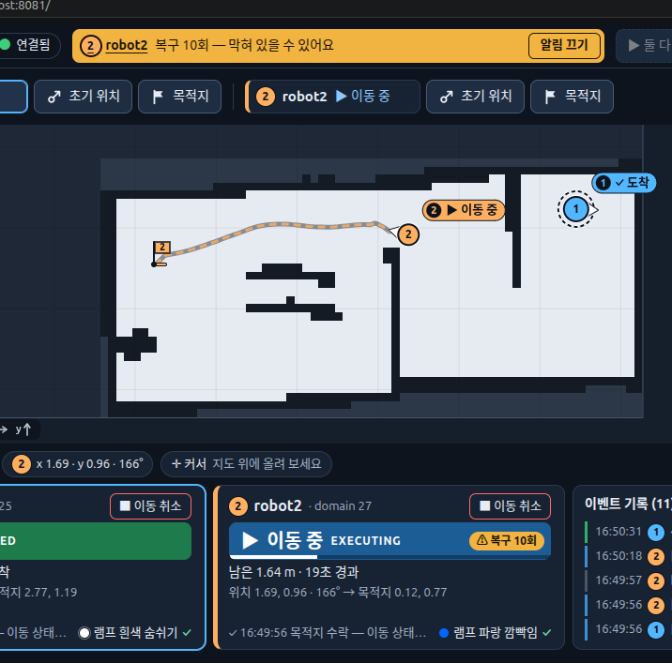
막힌 것도 없는데 문 앞에서 실패한 이유
04 · 튜닝 근거
750
번의 "detected collision ahead!"
복구 10회 → error 104
원인
시뮬 LiDAR 노이즈 σ 0.02 m, costmap 해상도 0.01 m → 문틀 점이 셀 단위로 흔들려 경로와 순간 겹침. 0.3 s 지속만으로 실패
조치
failure_tolerance 1.5 s · 충돌 검사 0.5 s · 104/105/106/0 재시도 3회
결과
"막혀서 실패 → 다시 보냄 (1/3)" 후 도착 확인. Nav2 값 단독 효과는 추가 검증 필요
Notes:
좁은 문에서 아무것도 없는데 복구 10회 뒤 실패한 사례입니다. 로그를 세 보니 collision ahead가 750번 찍혀 있었습니다. 라이다 노이즈 2cm가 1cm 격자에서 문틀을 흔들어서 경로와 순간적으로 겹친 거고, 0.3초만 이어져도 실패였습니다. 실패 허용 시간을 1.5초로 늘리고 충돌 검사를 가까운 앞만 보게 했고, 그래도 실패하면 관제가 다시 보냅니다.

Slide 15
처음 값은 너무 일찍 멈췄다 → 줄였다
04 · 교통 파라미터
파라미터 | 초기 | 최종 | 이유
yield_distance | 0.30 m | 0.25 m | 로봇 폭 0.12 m + 여유
yield_lookahead (robot2) | 1.0 m | 0.5 m | 먼 겹침은 나중에
yield_leader_ahead (robot1) | 전체 | 0.8 m | 방 반대편이면 무시
yield_release | - | 0.10 m | stop ↔ go 떨림 방지
goal_clearance | 0.20 m | 0.10 m | 문 주변 0.9 m 금지 해소
BACK_STEP · SPEED · LIMIT | - | 0.15 · 0.08 · 3 | 벽까지 밀리지 않게
≈1.3 m
이 안으로 다가올 때만 양보
robot1 앞 0.8 m + robot2 앞 0.5 m. 처음엔 robot1의 남은 경로 전체를 봐서, 멀리 있어도 robot2가 섰다.
Notes:
교통 파라미터는 시뮬에서 직접 보면서 줄였습니다. 처음엔 robot1의 남은 경로 전체와 비교해서, robot1이 방 반대편에 있어도 robot2가 멈췄습니다. 앞쪽 0.8m와 0.5m만 보게 바꾸니 두 로봇이 대략 1.3m 안으로 다가올 때만 양보합니다.

Slide 16
알고리즘보다 오래 걸린 건 미들웨어였다
05 · 통합 디버깅
시뮬 /clock 0개
실물 노드 탐색 실패
6 s 동안 /odom 301개, /clock 0개. 실물용 Cyclone DDS가 시뮬에도 적용돼 있었다
현장 AP가 DDS 멀티캐스트(SPDP)를 차단
→ 시뮬 launch가 Fast DDS + LOCALHOST 강제
→ ROS_STATIC_PEERS 유니캐스트, 스크립트가 자동 구성
TF 102 "data too old"
DDS 참가자 고갈
인터넷 없는 AP라 로봇 NTP 불가, 수 초 차이로 TF 폐기
Ctrl+Z로 "끈" Nav2 스택 수십 개가 정지 상태로 잔존
→ PC chrony 서버 + 로봇 timesyncd 추종
→ 시작 시 정리 · TSTP 차단 · MaxAutoParticipantIndex 50
Notes:
시간을 제일 많이 쓴 건 알고리즘이 아니라 미들웨어였습니다. 네 가지 모두 측정부터 했습니다. 시뮬에서 odom은 오는데 clock이 0개인 걸 세어 보고 RMW 문제임을 찾았고, 현장 공유기의 멀티캐스트 차단, 인터넷 없는 시계 동기화, Ctrl+Z로 쌓인 프로세스까지 전부 스크립트와 launch에서 구조적으로 막았습니다.

Slide 17
남은 숙제
05 · 한계와 다음 단계
구분 | 지금 | 다음
우선순위 | robot1 고정 우선, N대 확장 불가 | 경로 충돌 그래프 기반 동적 우선순위
양보 위치 | 대기 지점이 inflation 0.4 m 안이면 길을 막음 | 위험 구역 밖 대기 지점 선택
도착 판정 | 구석에서 yaw 판정으로 회전 반복 | 구석 목표의 heading 자동 조정
안전 | 로봇 측 cmd_vel watchdog 없음, Collision Monitor 미사용 | bringup 타임아웃 + Collision Monitor
실물 | 팀 Nav2 값 실물 미검증, robot1 주행 방향 반전(원인 미확인) | LiDAR·휠 방향, 전역 추정 180° 수렴 점검
확장 | 카메라 · 인식 · 차선 주행 개발 중 | 인식 결과를 관제 화면과 주행 정책에 연결
Notes:
남은 숙제입니다. 가장 큰 설계 부채는 robot1 고정 우선순위라 로봇이 늘면 그대로 못 씁니다. 안전 쪽은 로봇 자체에 속도 타임아웃이 없다는 게 가장 큰 위험이고, 실물은 시뮬에서 정한 값을 아직 검증 중입니다.

Slide 18
정리
도메인으로 나누고, PC에서 계산하고,
판단은 순수 함수로. 그리고 측정한 다음 고쳤다.
5
2
113
바꾼 Nav2 값
교통 정리 버전
DDS 없는 단위 테스트
질문 받겠습니다
Notes:
요약하면 로봇은 도메인으로 나누고, 계산은 PC에서 하고, 판단은 순수 함수로 두었습니다. 그리고 모든 튜닝은 측정한 다음에 했습니다. 질문 받겠습니다.

